Slide 1
Škola 21. storočia
Dopytovo orientovaný projekt
Moderné vzdelávanie pre vedomostnú spoločnosť/Projekt je spolufinancovaný zo zdrojov EÚ
Kód ITMS projektu 26110130435
PaedDr. Marta Magdinová

Slide 2
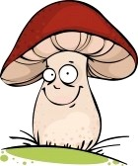
HUBY

Slide 3
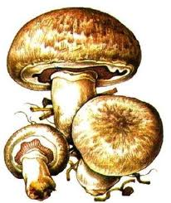
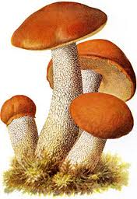
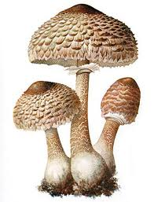
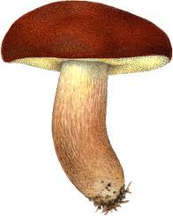
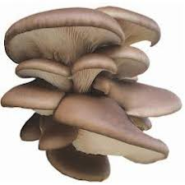
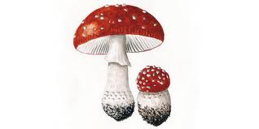
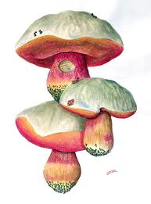
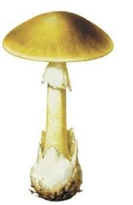
HUBY
patria do živej prírody
nepatria medzi rastliny ani živočíchy
živiny čerpajú zo živých alebo odumretých rastlín
líšia sa od seba veľkosťou, tvarom a farbou
delíme na jedlé a nejedlé
JEDLÉ
Šampiňón
Kuriatko jedlé
Kozák osikový
Bedľa vysoká
Hríb dubový
Hliva ustricová
NEJEDLÉ
Muchotrávka
červená
Hríb satanský
Muchotrávka
zelená

Slide 4
STAVBA HUBY
klobúk
prsteň
lupene, rúrky
hlúbik
pošva
podhubie

Slide 5
VYSKÚŠAJ SA
AKÁ HUBA JE NA OBRÁZKU?
muchotrávka červená
šampiňón
Správne, je to šampiňón!
kozák osikový

Slide 6
VYSKÚŠAJ SA
AKÁ HUBA JE NA OBRÁZKU?
JEDLÁ
JEDOVATÁ

Slide 7
VYSKÚŠAJ SA
AKÁ HUBA JE NA OBRÁZKU?
hríb satanský
muchotrávka červená
Správne, je to muchotrávka!
kozák osikový

Slide 8
VYSKÚŠAJ SA
AKÁ HUBA JE NA OBRÁZKU?
JEDLÁ
JEDOVATÁ

Slide 9
VYSKÚŠAJ SA
AKÁ HUBA JE NA OBRÁZKU?
kuriatko jedlé
hríb satanský
Správne, je to kuriatko jedlé!
muchotrávka zelená

Slide 10
VYSKÚŠAJ SA
AKÁ HUBA JE NA OBRÁZKU?
JEDLÁ
JEDOVATÁ

Slide 11
VYSKÚŠAJ SA
AKÁ HUBA JE NA OBRÁZKU?
hríb satanský
muchotrávka červená
Správne, je to kozák osikový!
kozák osikový

Slide 12
VYSKÚŠAJ SA
AKÁ HUBA JE NA OBRÁZKU?
JEDLÁ
JEDOVATÁ

Slide 13
VYSKÚŠAJ SA
AKÁ HUBA JE NA OBRÁZKU?
hríb satanský
muchotrávka červená
Správne, je to hríb satanský!
kozák osikový

Slide 14
VYSKÚŠAJ SA
AKÁ HUBA JE NA OBRÁZKU?
JEDLÁ
JEDOVATÁ

Slide 15
VYSKÚŠAJ SA
AKÁ HUBA JE NA OBRÁZKU?
hliva ustricová
hríb dubový
Správne, je to bedľa vysoká!
bedľa vysoká

Slide 16
VYSKÚŠAJ SA
AKÁ HUBA JE NA OBRÁZKU?
JEDLÁ
JEDOVATÁ

Slide 17
VYSKÚŠAJ SA
AKÁ HUBA JE NA OBRÁZKU?
hliva ustricová
hríb dubový
Správne, je to hríb dubový!
bedľa vysoká

Slide 18
VYSKÚŠAJ SA
AKÁ HUBA JE NA OBRÁZKU?
JEDLÁ
JEDOVATÁ

Slide 19
VYSKÚŠAJ SA
AKÁ HUBA JE NA OBRÁZKU?
hliva ustricová
hríb dubový
Správne, je to hliva ustricová!
bedľa vysoká

Slide 20
VYSKÚŠAJ SA
AKÁ HUBA JE NA OBRÁZKU?
JEDLÁ
JEDOVATÁ

Slide 21
VYSKÚŠAJ SA
AKÁ HUBA JE NA OBRÁZKU?
muchotrávka zelená
šampiňón
Správne, je to muchotrávka zelená!
kozák osikový

Slide 22
VYSKÚŠAJ SA
AKÁ HUBA JE NA OBRÁZKU?
JEDLÁ
JEDOVATÁ

Slide 23
VÝBORNE, SI ŠIKULKA!

